Slide 1

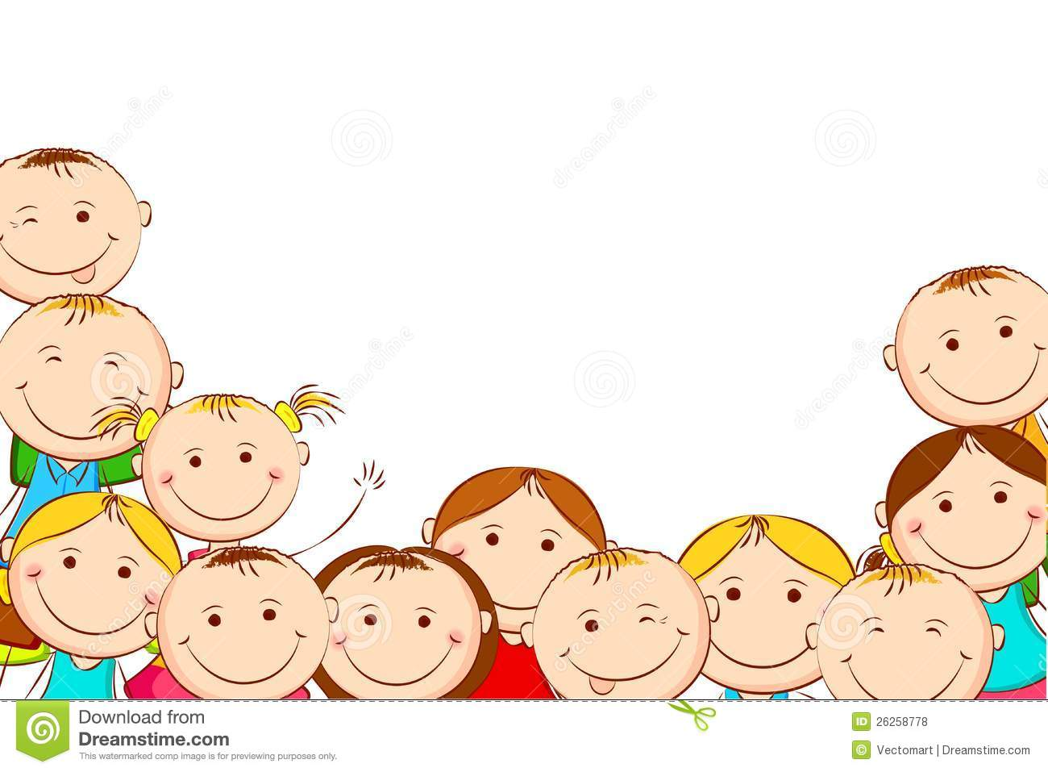

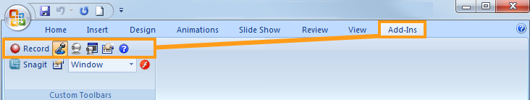

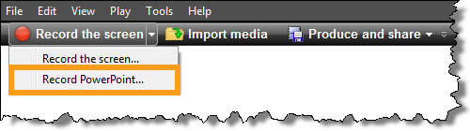
GIÁO ÁN
LÀM QUEN VỚI TOÁN
2 Ways to Record PowerPoint
From within PowerPoint
Đề tài: Nhận biết hôm qua, hôm nay, ngày mai.
Gọi tên các ngày trong tuần.
Đối tượng : MGL ( 5 – 6 tuổi )
From within Camtasia Studio

Slide 2
I. MỤC ĐÍCH, YÊU CẦU
1. Kiến thức:
- Trẻ biết tên gọi thời gian: hôm qua, hôm nay, ngày mai. Biết tên gọi và thứ tự các ngày trong tuần. Biết được ngày của các thứ.
- Trẻ hiểu các mốc thời gian của một ngày, hiểu quy ước tên gọi ngày hôm qua là biểu thị của ngày đã qua với những việc làm, hành động đã xảy ra và phải nhớ lại, hôm nay là biểu thị của ngày hiện tại với những việc đang diễn ra, ngày mai là biểu thị thời gian ngày sắp tới với những dự định.
- Trẻ biết 1 tuần có 7 ngày, các ngày đi học đi làm và ngày nghỉ phổ biến.
2. Kỹ năng:
- Gọi đúng tên ngày hôm qua, hôm nay, ngày mai theo thứ tự công việc: đã làm, đang làm, sẽ làm. Gọi đúng tên thứ tự các thứ trong 1 tuần.
- Rèn cho trẻ diễn đạt ngôn ngữ mạch lạc.
- Trẻ có kỹ năng hợp tác nhóm, thảo luận sôi nổi trong giờ học.
3. Thái độ:
- Trẻ hứng thú tham gia hoạt động cùng cô và bạn.
- Giáo dục trẻ biết quý trọng thời gian.

Slide 3
II. CHUẨN BỊ
1. Đồ dùng của cô:
- Bài giảng điện tử.
- Nhạc các bài hát: Vui đến trường, Cả tuần đều ngoan, Nhạc nhẹ, nhạc chơi trò chơi.
2. Đồ dùng của trẻ:
- Mỗi trẻ 1 bảng đồ dùng, hình ảnh các hoạt động trong ngày, Thẻ thứ 4, thứ 5, thứ 6.
- Băng chun buộc chân trong trò chơi “Thử sức”. Lô tô các thứ trong tuần.
- Số hoa tương ứng với số câu hỏi trong phần thi “Tranh tài”

Slide 4
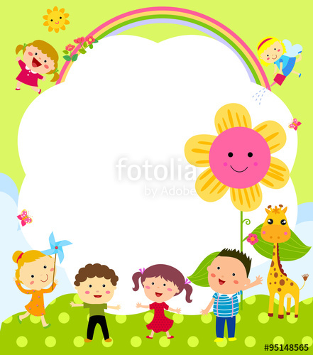

1.Ổn định tổ chức:
Cô và trẻ đọc bài vè “ Một ngày của bé “
Ve vẻ vè ve Ấy chính là buổi trưa
Cùng đọc bài vè Buổi trưa, buổi truqa, buổi trưa
Một ngày của bé Ngủ trưa dậy rồi
Mặt trời vừa hé Là chiều đấy nhỉ?
Gọi là buổi nào? Chơi thêm một tý
Buổi nào, buổi nào, buổi nào? Bố mẹ đón về
Ấy chính là buổi sáng Khi trời tối rồi
Đến trường với các bạn Gọi là buổi tối
Đến trường với cô Mọi người đi ngủ
Học chơi đùa nô Gọi là ban đêm
Thật là vui vẻ Ngủ qua một đêm
Oh year! Là một ngày đã hết
Đói thì chẳng khỏe Một ngày đã hết
Chúng mình ăn cơm thôi Đó chính là hôm qua.
Hết buổi sáng rồi
Đến buổi nào thế nhỉ?

Slide 5

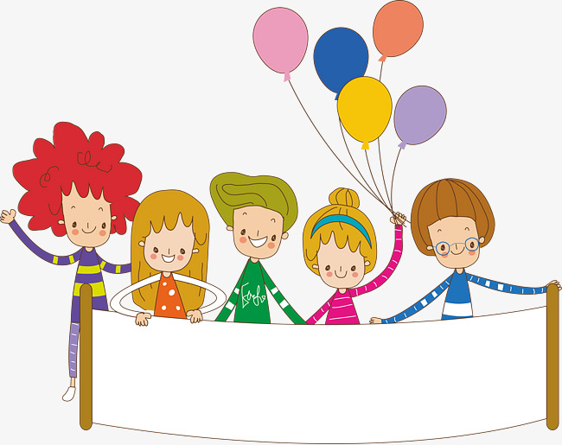
HĐ1: Nhận biết hôm qua, hôm nay, ngày mai. Gọi tên các ngày trong tuần.

Slide 6
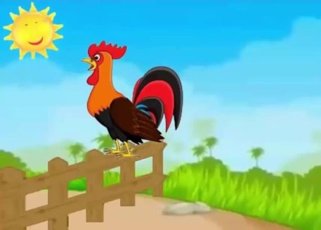
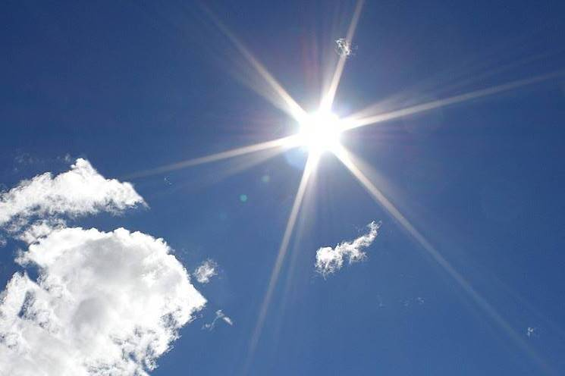
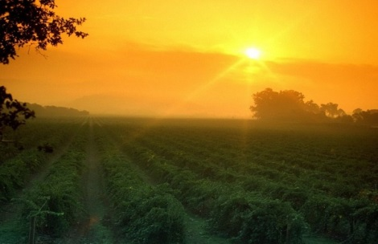
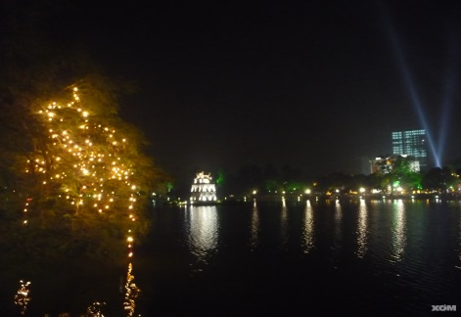

Slide 7
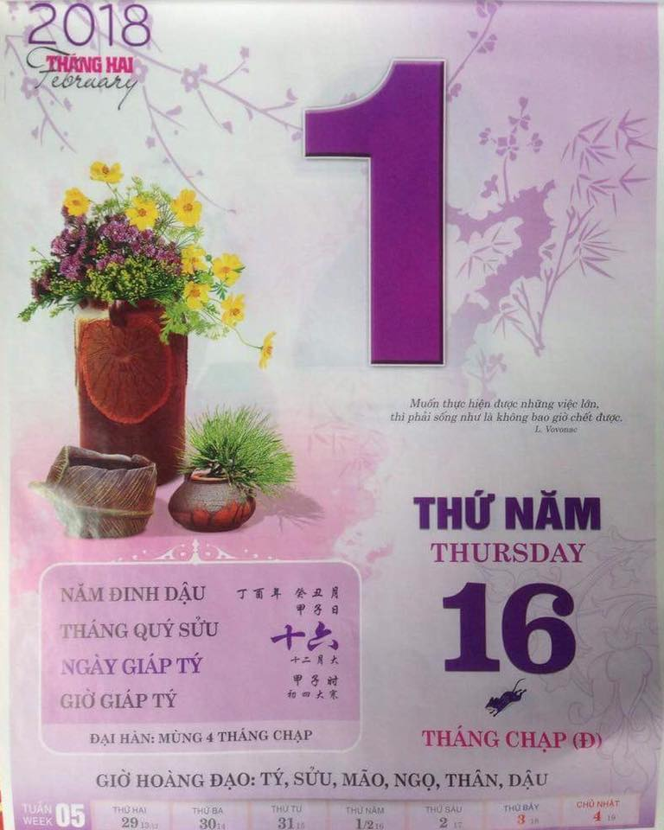

Slide 8
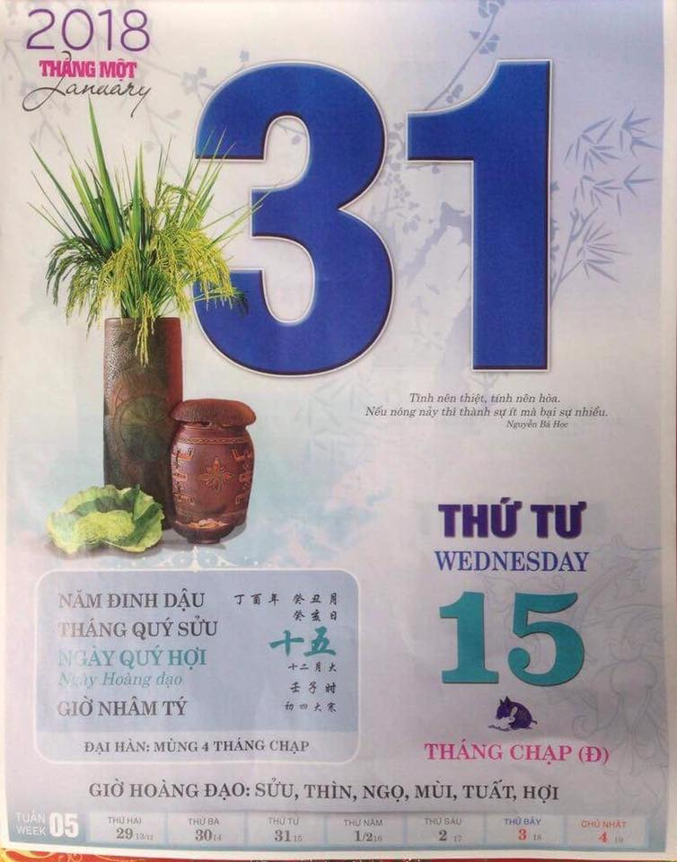

Slide 10

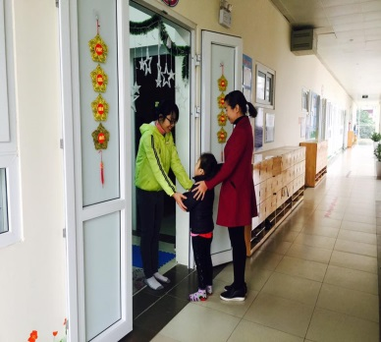
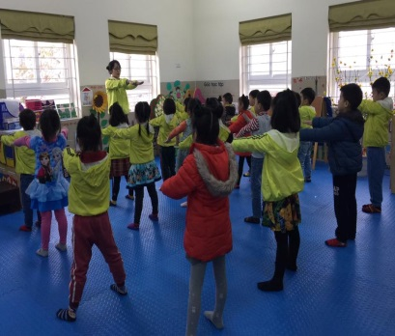
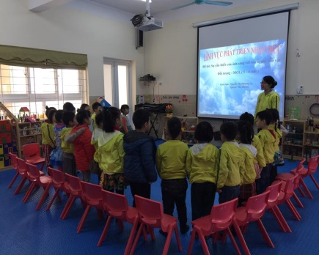
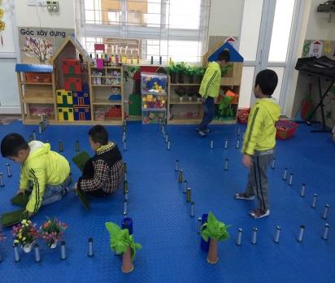
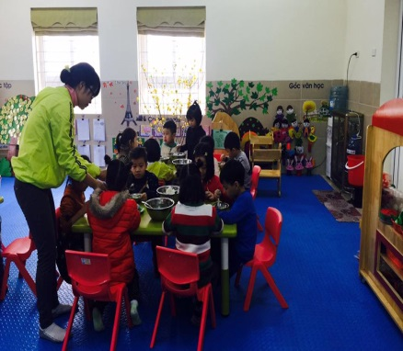
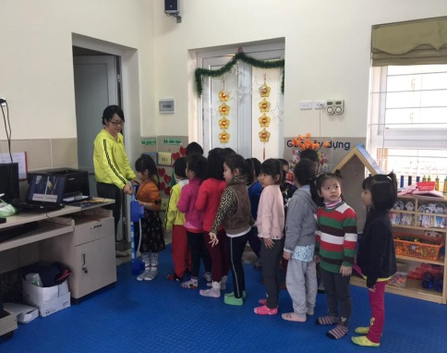

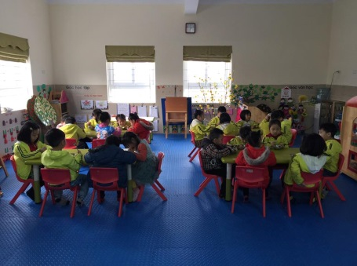
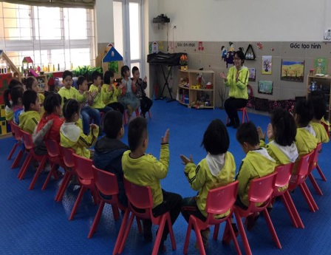

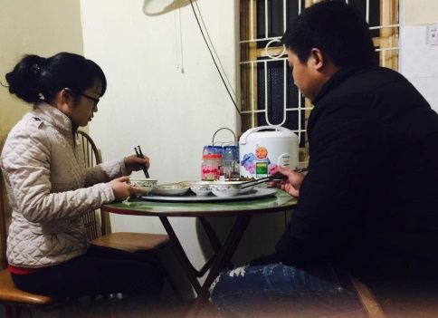
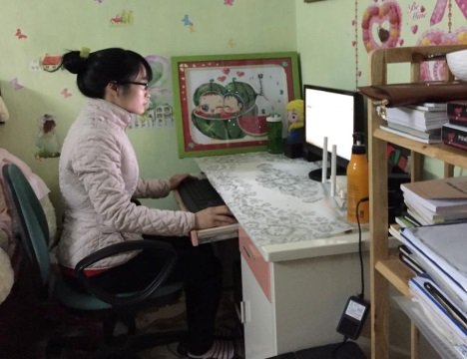
Những việc cô đã làm ngày hôm qua

Slide 11
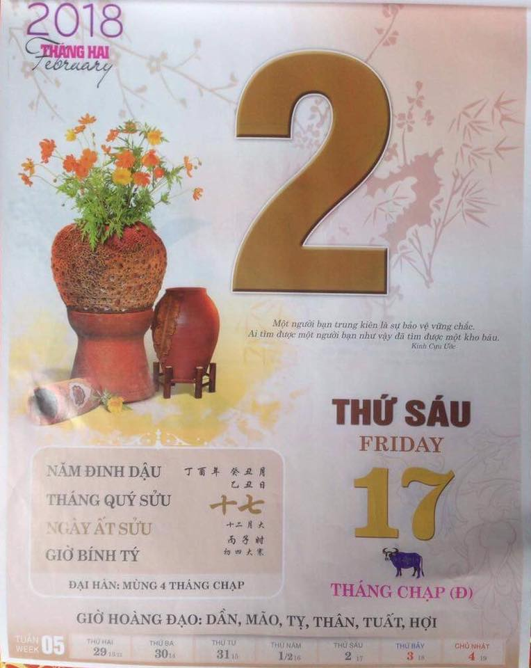

Slide 12
Thø 4
Thø 5
Thø 6

Slide 13
Thø 4
Thø 5
Thø 6

Slide 14
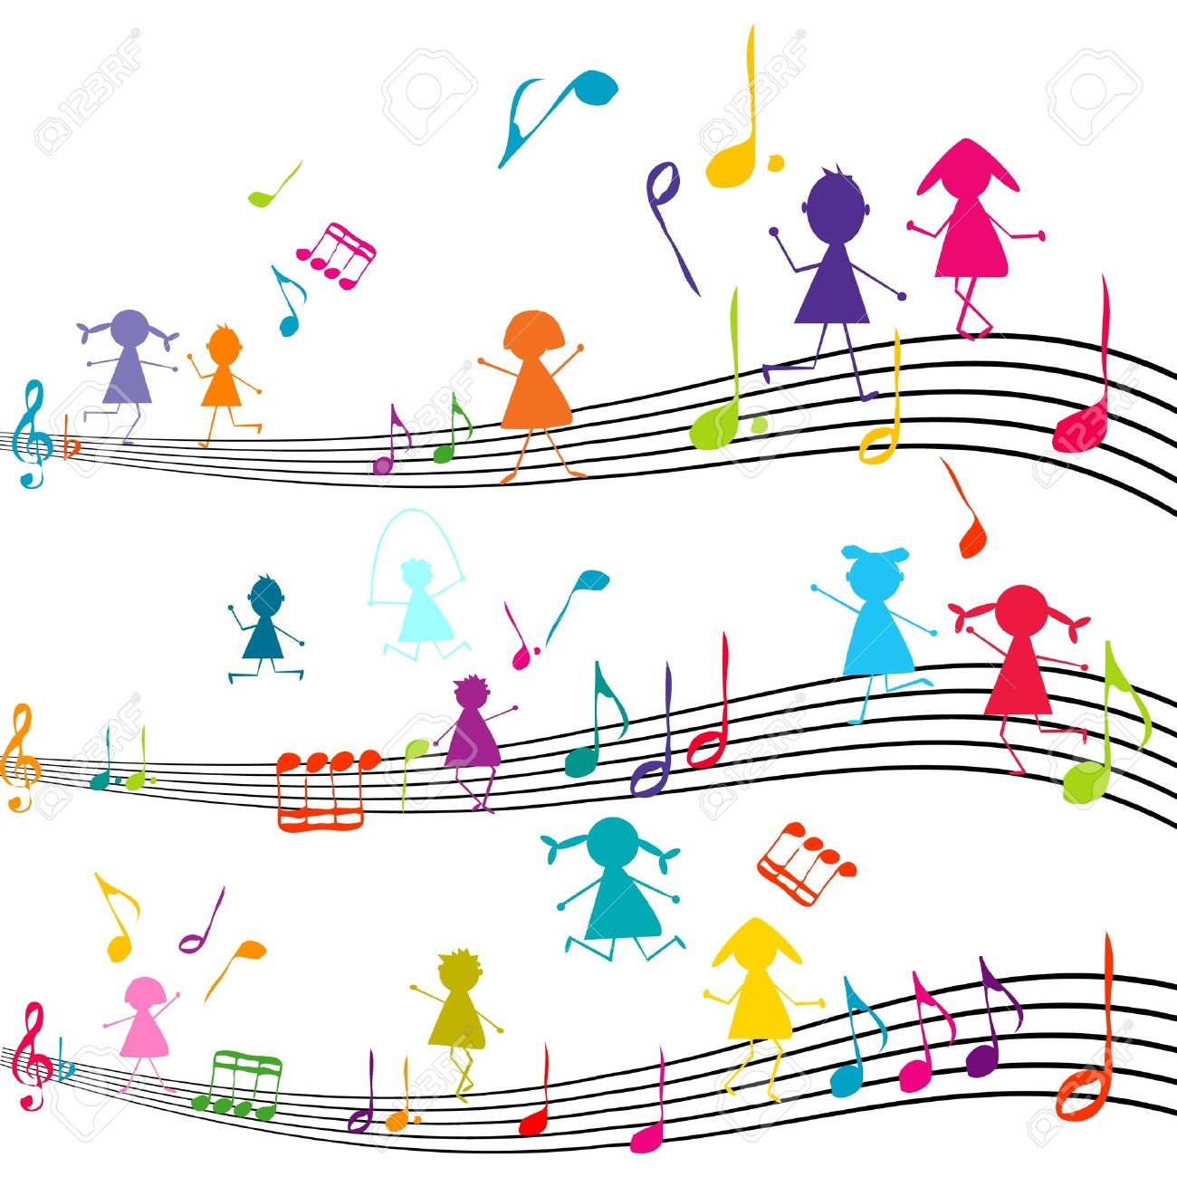
Hát vận động bài: “ Cả tuần đều ngoan “

Slide 15
Hát vận động bài: “ Cả tuần đều ngoan “

Slide 16
Thø 3
Thø 4
Thø 2
Thø 7
CHỦ NHẬT
CN
Thø 5
Thø 6

Slide 17
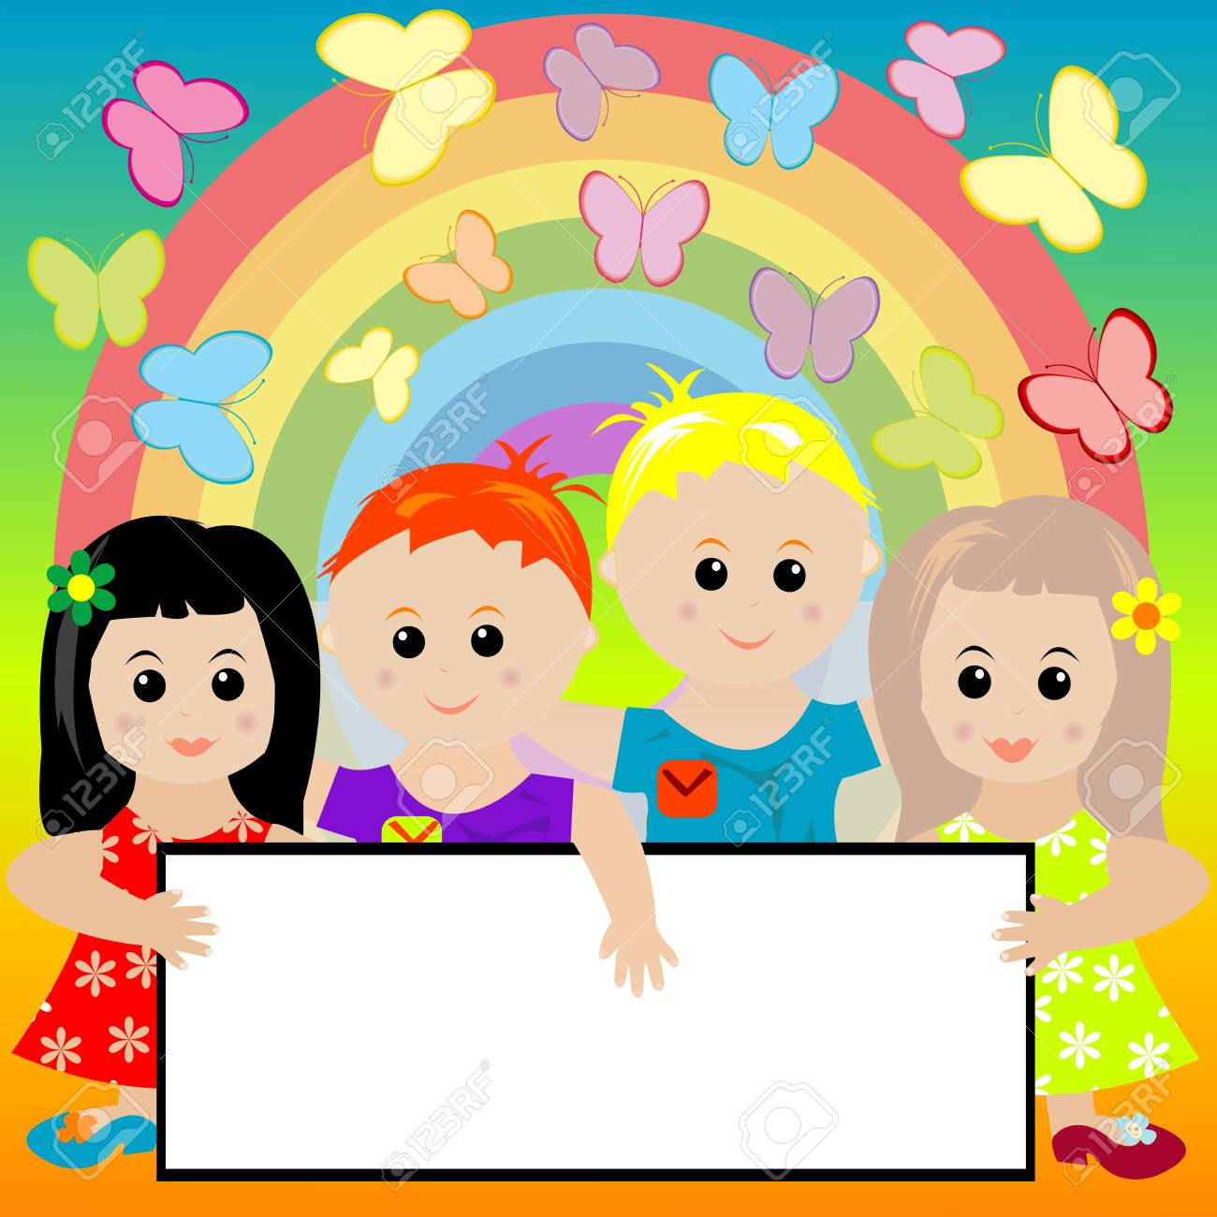
TC1: “ Thử sức “
+ Cách chơi:
Trò chơi gồm 2 đội. Nhiệm vụ của mỗi đội là hai người đi ba chân lên tìm và gắn thẻ tên thứ còn thiếu trong dãy thứ tự các thứ của 1 tuần.
+ Luật chơi: Chơi theo luật tiếp sức. Thời gian 1 bản nhạc.

Slide 18
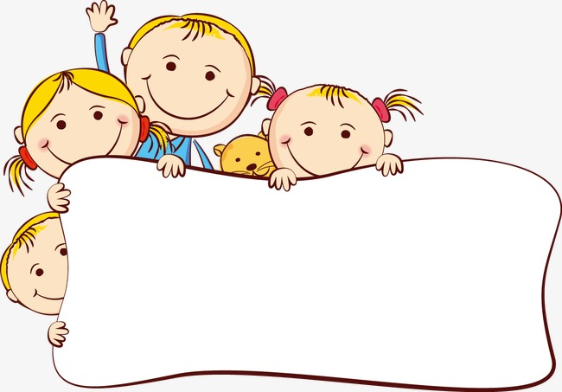
TC2: “ Tranh tài “
+ Cách chơi:
Trò chơi gồm 3 đội. Nhiệm vụ của các đội là lắng nghe câu hỏi. Sau đó lựa chọn và giơ đáp án mà cả đội cho là chính xác để trả lời .
+ Luật chơi:
Mỗi câu trả lời đúng được tặng 1 bông hoa. Kết thúc trò chơi, đội nào được nhiều hoa hơn là thắng cuộc.

Slide 19

5
3
2
4
1
Câu 1: Hôm nay là thứ 5 thì hôm qua là thứ mấy?
Thø 5
Thø 6
Thø 4

Slide 20
5
3
2
4
1
Câu 2: Hôm nay là thứ 5 thì ngày mai là thứ mấy?
Thø 5
Thø 6
Thø 4

Slide 21
5
3
2
4
1
Câu 3: Hôm qua là thứ 4 thì hôm nay là thứ mấy?
Thø 4
Thø 5
Thø 6

Slide 22
5
3
2
4
1
Câu 4: Những hoạt động diễn ra từ sáng nay cho đến hết đêm nay gọi là ngày gì?

Slide 23

Giờ học đến đây là kết thúc.
Xin chân thành cảm ơn các cô và các con.

